Slide 1
DATA INTEGRATION
Roberto D'Autilia
7 ottobre 2016

Slide 2
Fonti e strutture differenti
STRUTTURA UNIFICATA

Slide 3
TENTATIVI
DATA WAREHOUSE ~ 1980
VIRTUAL DATABASE ~ 2009
SEMANTIC INTEGRATION ~ 2010
DATA ARCHITECTURE ~ 2011
DATA HUBS ~ 2013

Slide 4
VANTAGGI
}{
Comunicazione Scientifica
Pubblicazione
Interoperabilità
Confronto
Data Standard
Risultati
Qualità dei dati
Dataset
Minimum Information

Slide 5
MI
The goal of MIAME
MIAME (Minimum Information About a Microarray Experiment,
http://www.mged.org/Workgroups/MIAME/miame.html)
is to permit the unambiguous
interpretation, reproduction, and verification of the
results of a microarray experiment.
Cell - Nature - Lancet
Quality Metric

Slide 6
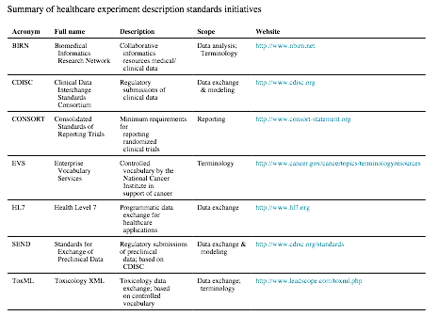
Methods Mol Biol. 2011 ; 719: 31–69. doi:10.1007/978-1-61779-027-0_2.
Data Standards for Omics Data: The Basis of Data Sharing and Reuse
Stephen A. Chervitz, Eric W. Deutsch, Dawn Field, Helen Parkinson, John Quackenbush, Phillipe Rocca-Serra, Susanna-Assunta Sansone, Christian J. Stoeckert Jr., Chris F. Taylor, Ronald Taylor, and Catherine A. Ball

Slide 8
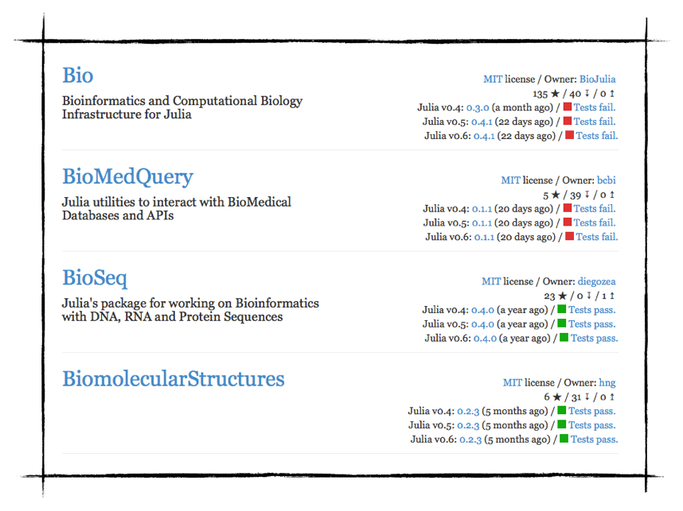
Futuro
Intelligenza Artificiale
Calcolo Parallelo
Sistemi Distribuiti

Slide 9
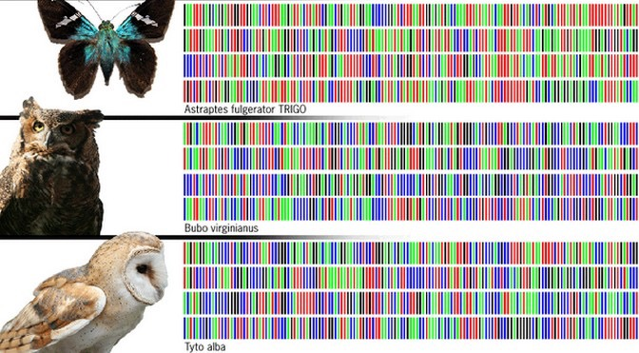
STANDARD
Grazie

